Slide 1

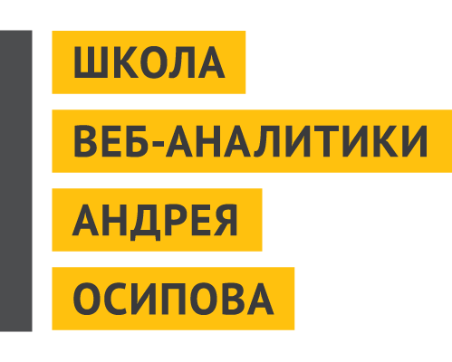
Как анализировать данные в Google Analtyics и подготовка данных

Slide 2


Андрей Осипов
Веб-аналитик
Сертифицированный тренер Google Partners
web-analytics.me
fb.com/SchoolWA

Slide 3
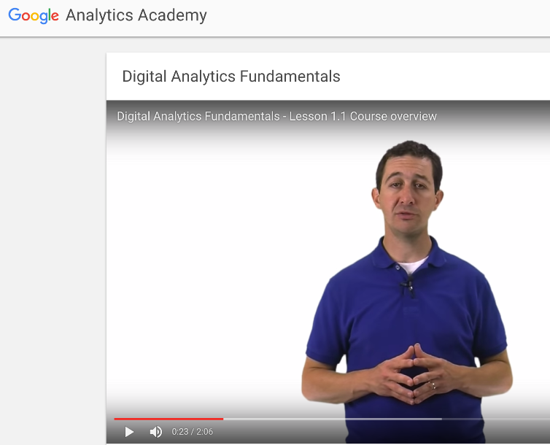
Курс Digital Analytics Fundamentals
https://goo.gl/MCXMcn

Slide 4
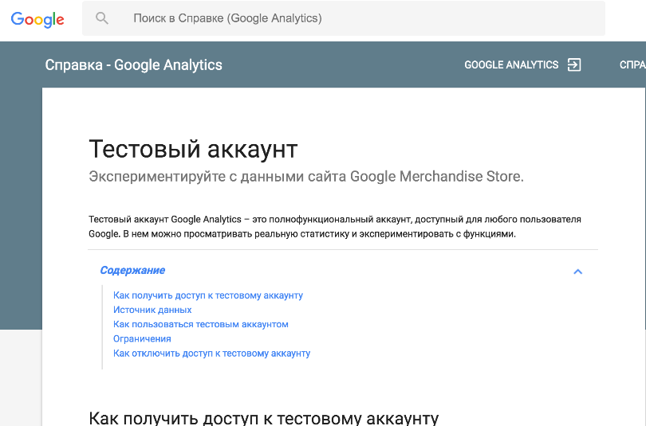
Тестовый аккаунт Google
https://goo.gl/oL0BBU

Slide 5
О чем будет говорить?
— Общие принципы анализа
— Кому нужна веб-аналитика
— Какие задачи по анализу решает GA
— Что настраивать в Google Analytics
— Инструменты анализа и проверки гипотез
— Приводим аккаунт Google Analytics в порядок

Slide 6
Зачем нужна веб-аналитика?

Slide 7
Зачем нужна веб-аналитика?
Чтобы, основываясь на полных и достоверных данных, сделать что-то лучше

Slide 8
Что такое веб-аналитика?
Инструмент
Подход
для оценки поведения пользователей на сайте.
который может ответить на правильно заданный вопрос.

Slide 9
Процесс анализа
Настройка аналитики
end
Зоны роста
start
Внедрение
Гипотеза
Анализ результата
Эксперимент

Slide 10
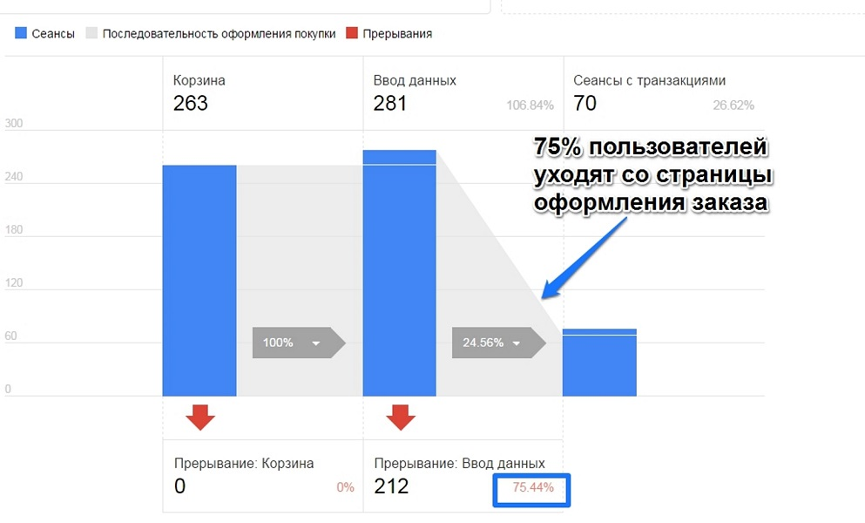
Пример зон роста
— прохождение воронок

Slide 11
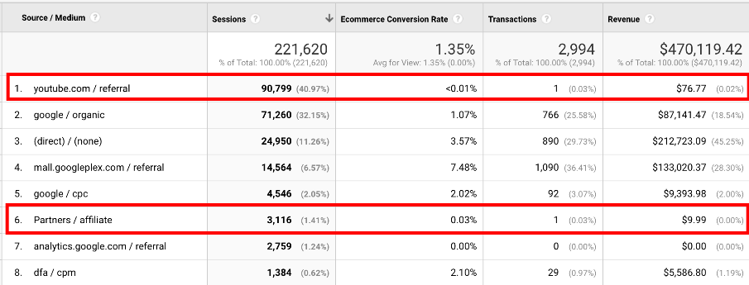
Пример зон роста
— анализ источников трафика

Slide 12
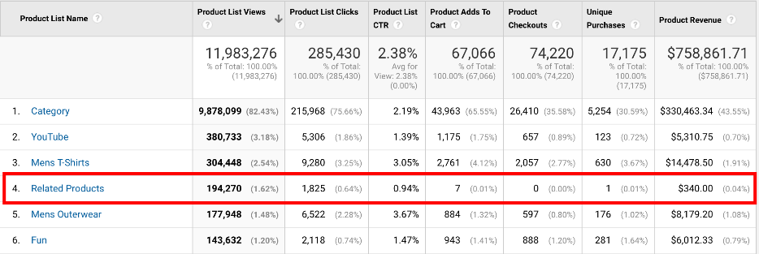
Пример зон роста
— продуктовые списки

Slide 13



Пример зон роста
— пользовательское тестирование
Модерируемое пользовательское тестирование
Удаленное пользовательское тестирование
Не модерируемое пользовательское тестирование
https://goo.gl/lTyEuv — Стив Круг “Как сделать сайт удобным.”

Slide 14
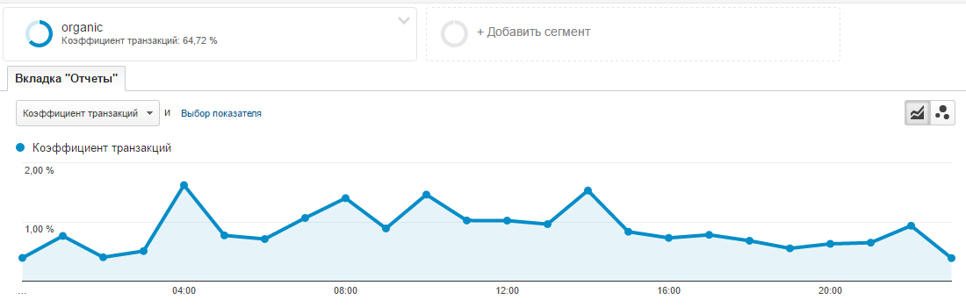
Пример зон роста
— анализ по часам посещений

Slide 15
Кому нужна веб-аналитика
Дизайнеру
Маркетологу
Управление платным трафиком и рекламными сообщениями
Для оценки качества поведения на сайте
Продукт-менеджеру
Контентнеру
Оценить качество текстового, визуального и видео-контента
Понять заинтересованность в продуктах

Slide 16
Google Analytics без настроек
— почти бессмысленнен

Slide 17
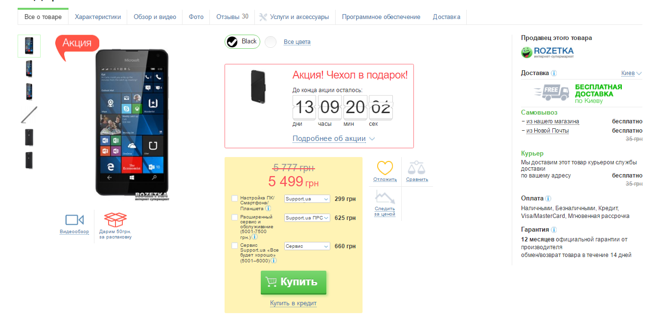

Slide 18

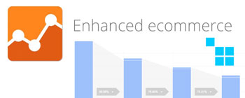

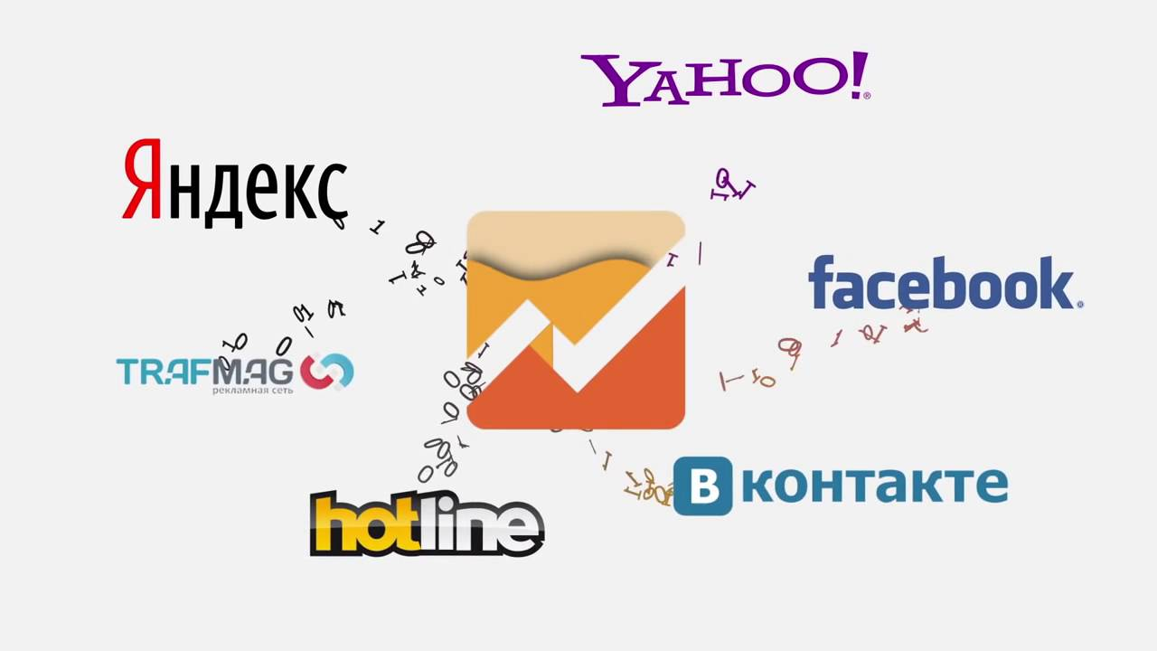
Настройки для коммерческих сайтов
События о качестве взаимодействия
Расширенная торговля
Связь с CRM — сквозная аналитика
Рекламные расходы
И GTM, чтобы это все настроить

Slide 19
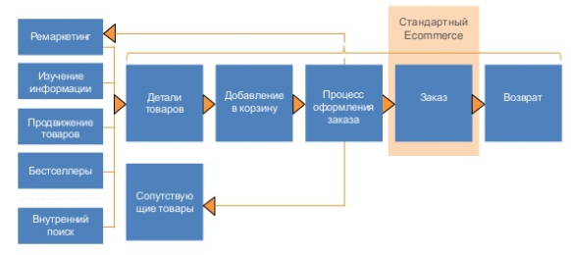
Расширенная торговля

Slide 20




Примеры метрик для контентных сайтов
Качество чтения:
Глубина скролла + точное время
Лайки, шеры плагинов соц. сетей:
Сводим все в одну метрику
Группировка по авторам и категориям
Создаем нужную нам структуру
Качество перелинковки

Slide 21
Сегменты аудитории
В Google Analytics более 500 метрик и мы можем смотреть на нашу аудиторию с 500 разных углов.
Например, сравнить группы:
Молодые мужчины из Киева, которые были на продуктовой страницы IPhone 7 более 3 раз, пришли из соц. сетей, прочитали все комментарии, посмотрели видео-обзор и добавили товар в корзину;
и те же, но женщины.

Slide 22
Сегментируй и властвуй

Slide 23
Как использовать сегменты
Для формирования уникального предложения для каждого сегмента;
Для повышения количества сделок в определенные дни / время;
Для контекстного формирования акций для определенного сегмента.

Slide 24
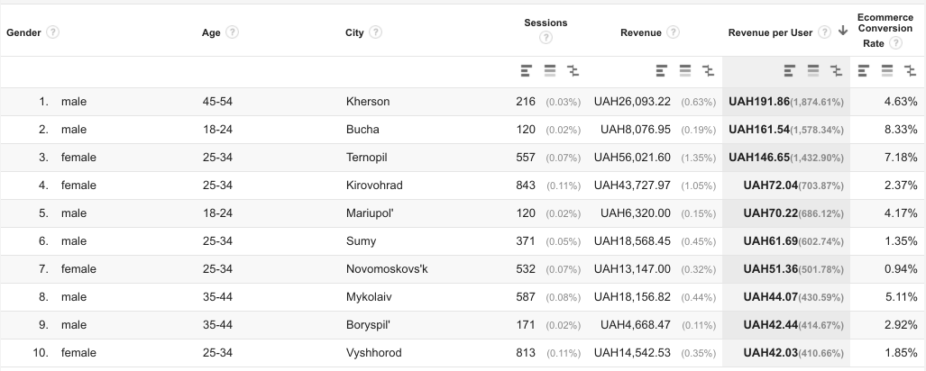
Самый конверсионный сегмент по полу, возрасту и городу

Slide 25
Как собирать сегментированные данные об аудитории
Сегментированные отчеты (с настройками) относительно конверсии
В какое время посещаемость и конверсия сайта самая высокая;
Сколько времени люди проводят на сайте до совершения покупки;
Какие дни самые конверсионные, а в какие продажи падают;
Какие устройства аудитория использует чаще всего, какие устройства являются самыми конверсионными.

Slide 26
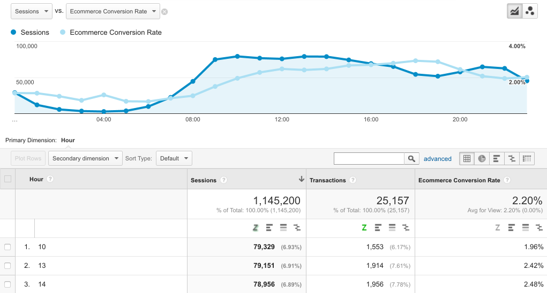
В какое время самая большая посещаемость и конверсия сайта

Slide 27
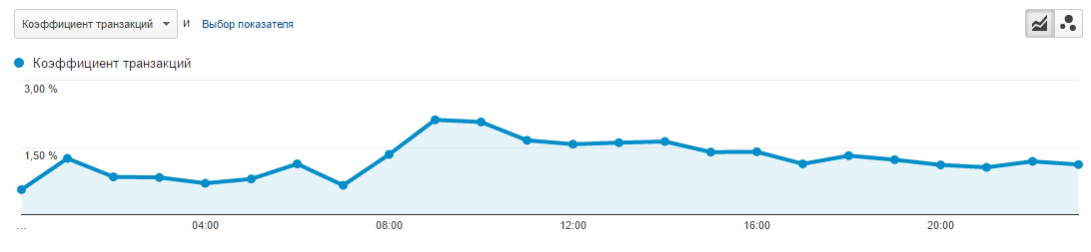
Кейс - ночные посетители
Время суток и коэффициент транзакции

Slide 28
Продолжаем углубляться
посмотрим organic (например для Киева)

Slide 29
Гипотеза
Товар люди готовы покупать и ночью, при этом они более склонны к совершению конверсии (плохо соображают, склонны к импульсивным покупкам)

Slide 30
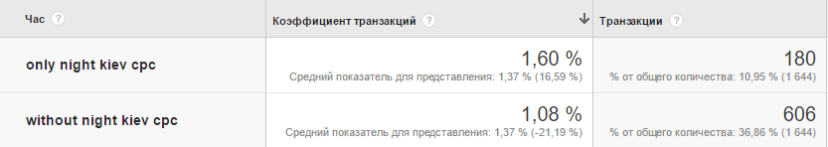
Анализ результатов
Получили больший коэффициент конверсии — до 11% дополнительных конверсий.

Slide 31
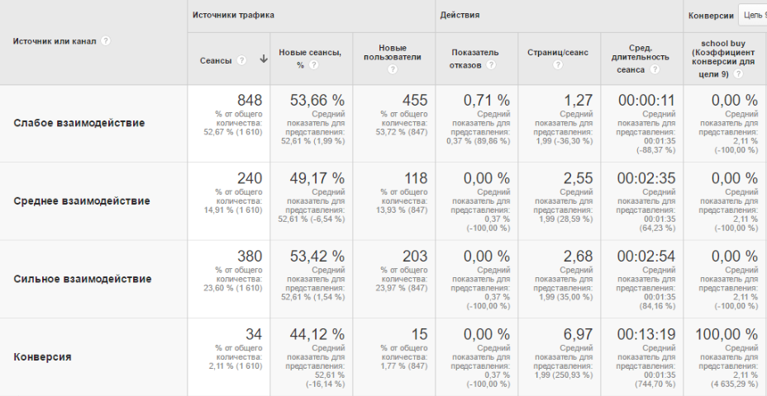
Сегменты со средней длительностью, отказами
и страницами на сеанс

Slide 32
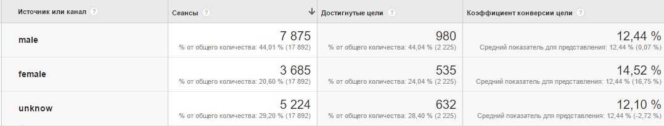
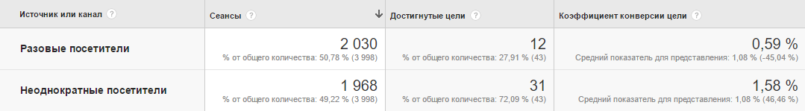
Сегменты со средней длительностью, отказами
и страницами на сеанс

Slide 33
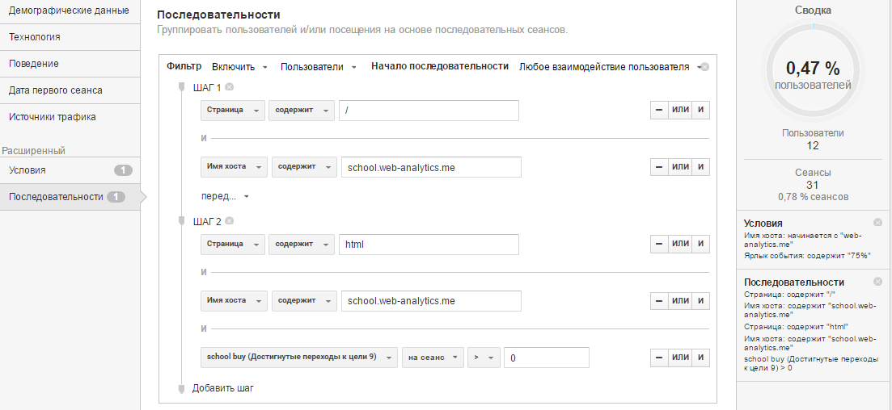
Пример отслеживания сценария взаимодействия пользователей

Slide 34
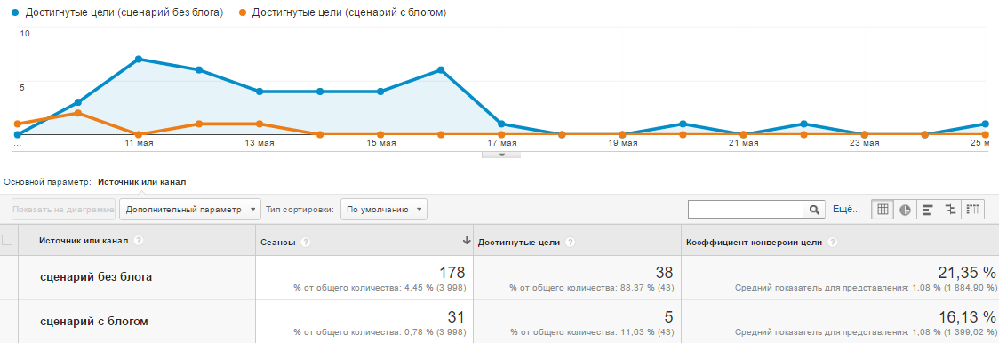
Пример отслеживания сценария взаимодействия пользователей

Slide 35
Без тестирования получить хороший результат можно только случайно.

Slide 36
Веб-аналитика как инструмент проверки гипотез и измерения KPI
Формируем гипотезу;
Определяем KPI;
Настраиваем аналитику;
Запускаем тест;
Анализируем результат.

Slide 37
Гипотезы для проверки:
Прохождение сценария;
Эффективность баннеров, акций, скидок;
Какой ключевой посыл;
Как количество отзывов на странице влияет на конверсию;
Взаимодействия с фильтрами, качество взаимодействия;
Влияет ли на конверсию просмотр видео (досмотр до середины или до конца);
Что лучше работает – конкретное предложение или возможность выбора.

Slide 38
Веб-аналитика как инструмент проверки гипотез и измерения KPI
KPI
Измеримые
Однозначные
Конкретное действия пользователя

Slide 39
Примеры KPI
Прохождение сценария — точки прохождения;
Эффективность баннеров, акций, скидок;
Ключевой посыл;
Как количество отзывов на странице влияет на конверсию;
Взаимодействия с фильтрами, качество взаимодействия;
Влияет ли на конверсию просмотр видео (досмотр до середины или конца);
Что лучше работает – конкретное предложение или возможность выбора?

Slide 40
Мы будем считать это решение успешным, если…
80% пользователей успешно пройдет по сценарию;
5% аудитории перейдут по баннеру и совершат конверсионное действие;
60% пользователей совершат покупку на странице с определенным ключевым посылом;
Коэффициент конверсии для страниц с 10 отзывами будет позволит увеличить конверсии в 3 раза, чем для страниц с 3 отзывами.

Slide 41
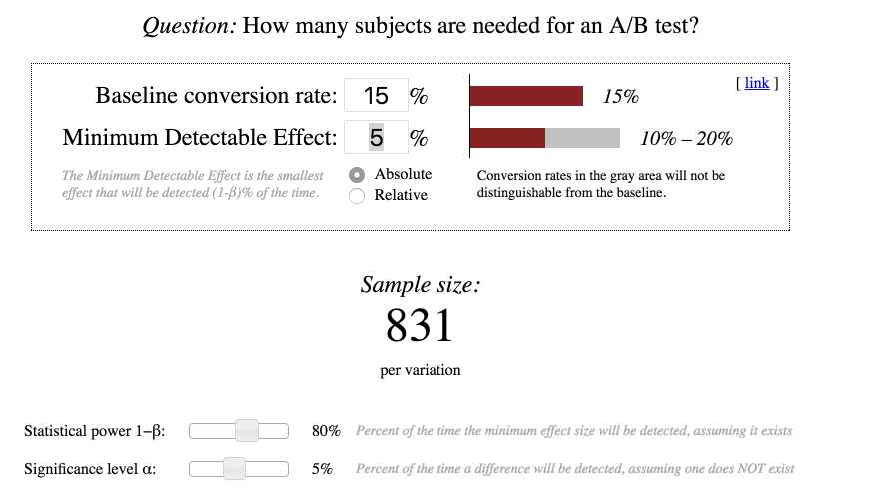
Определяем размер выборки:
https://goo.gl/PGf1RP

Slide 42
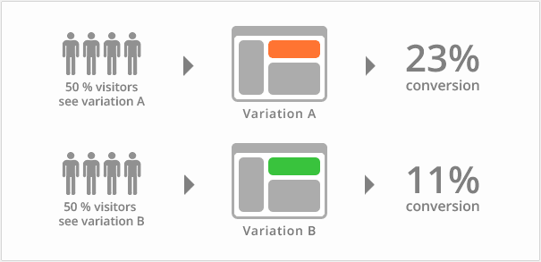
Как тестировать?
A/B тестирование (split)

Slide 43
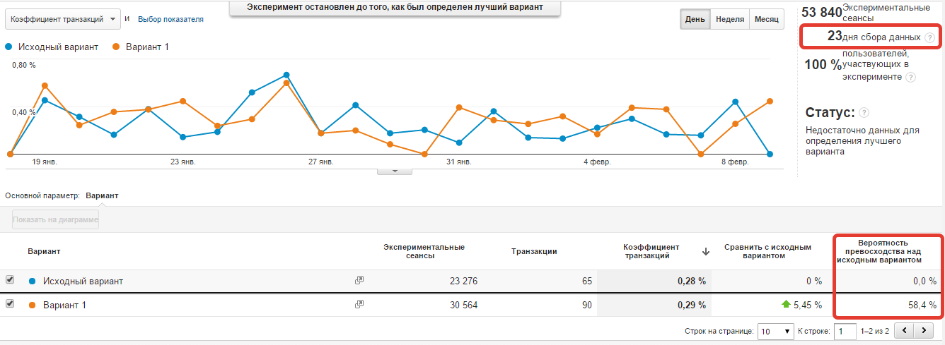
Анализируем результат

Slide 44

Порядок в Google Analtyics

Slide 45
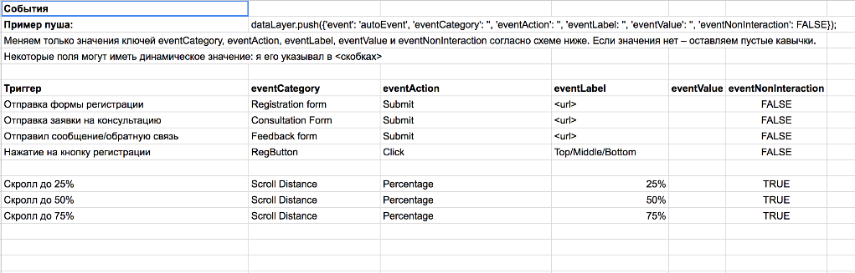
Карта событий
https://goo.gl/bmi4Kk — спасибо Сергею Яременко

Slide 46
Делим представления
Master View — основное представление, исключаем нужные ip
Test View — только для тестирования
Raw Data View — без фильтров
CPC View — только для контекста, с целями коммуникаций
UX View — с целями для UX
Content View — с целями для контент-маректинга

Slide 47
Разные типы целей в разных представлениях
Коммуникативные цели:
— заявка (формы связи)
— звонок
— онлайн чат
— callBack
— …
Не коммуникативные цели:
— хорошо читал
— досмотрел видео
...

Slide 48
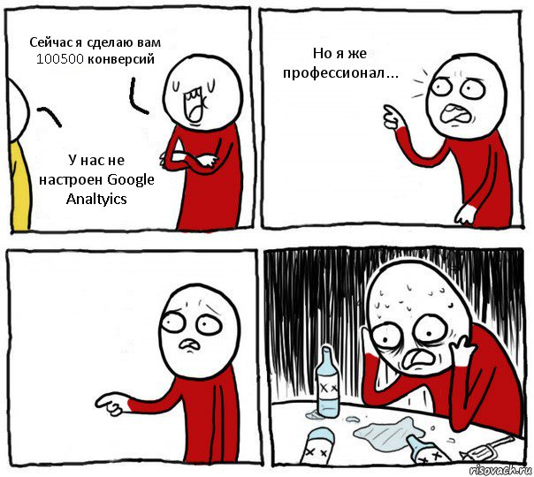
Сначала план,
потом
настройки
и
уже потом
анализ

Slide 49
Спасибо за внимание!
ФБ школы: fb.com/SchoolWa
Мой фб: fb.com/andrey.osipov

